Slide 2
Meten… is weten!
Voorbeeld presentatie
van 1 van 10 Good Energy Schools ‘23-’25 Aan te passen aan jouw school
en de resultaten van jullie audits.

Slide 3
Energie-audit School X

Slide 4
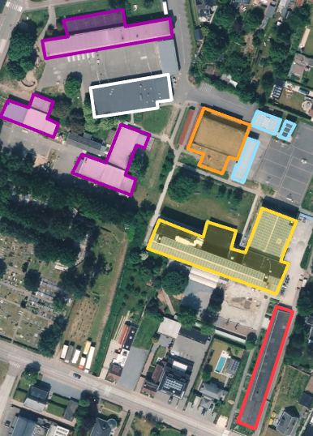
Wat is onderzocht door de expert?
Bouwschil: muren, ramen, daken, vloeren
Technieken: stookplaats, verwarmingskringen en luchtgroepen, regeling
Meetcampagne: temperaturen + gebruik van lokalen
Verbruiksanalyse: hoeveel elektriciteit en gas?
Refter °1963
Sporthal
°1983
°1971
Hoofdgebouw

Slide 5
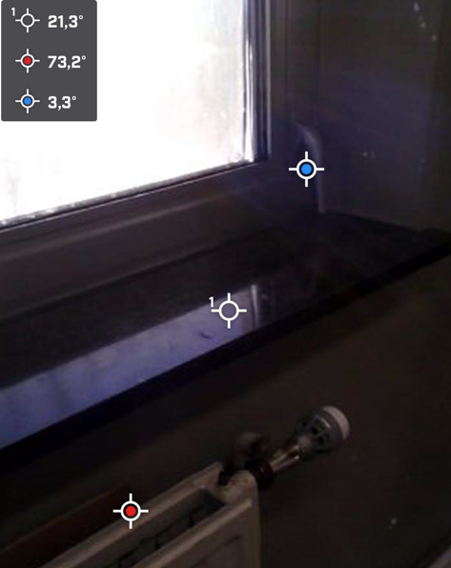
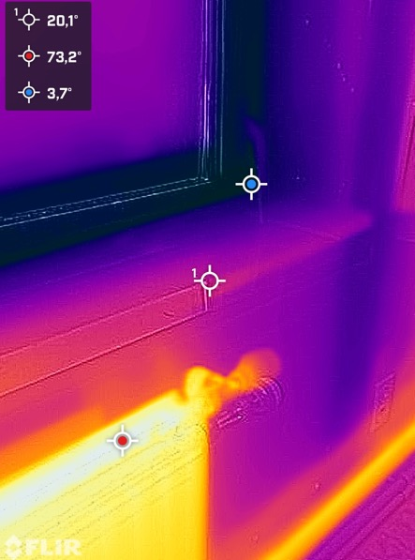
1. Bouwschil
Bij de oude, aluminium ramen is de isolatiewaarde beperkt
Er gaat daardoor veel warmte verloren en er komt condens op de ramen
Overal dubbel glas
Ramen worden binnenkort vervangen

Slide 6
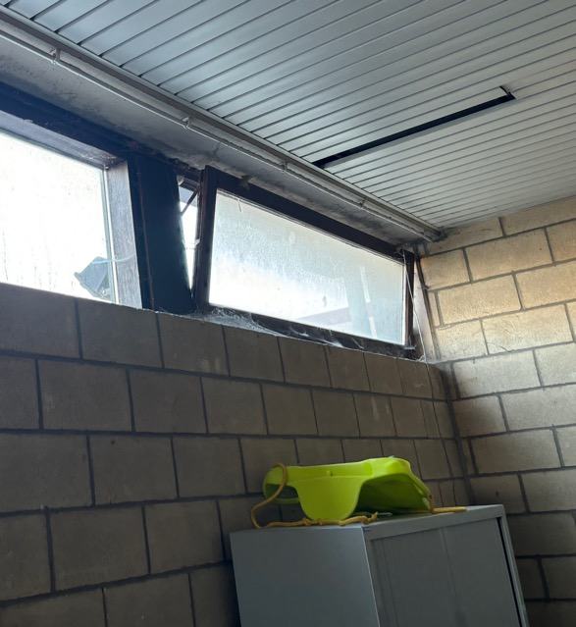
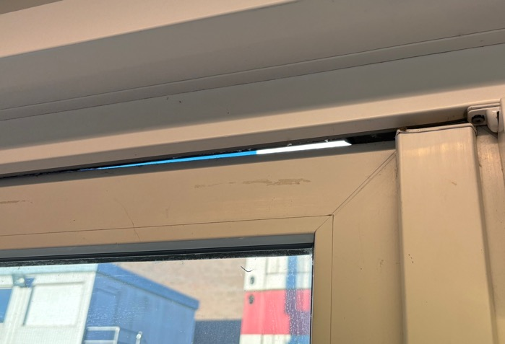
1. Bouwschil
Soms gaat onnodig warmte verloren
Raam sportzaal permanent open
Deur containerklas sluit niet goed
‘Hoofdingang’ containerblok C staat vaak open
Relatief eenvoudig op te lossen!

Slide 7
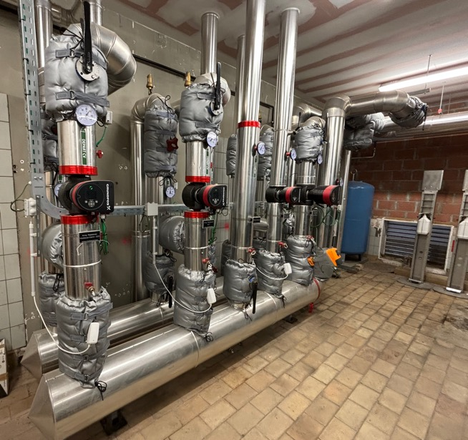
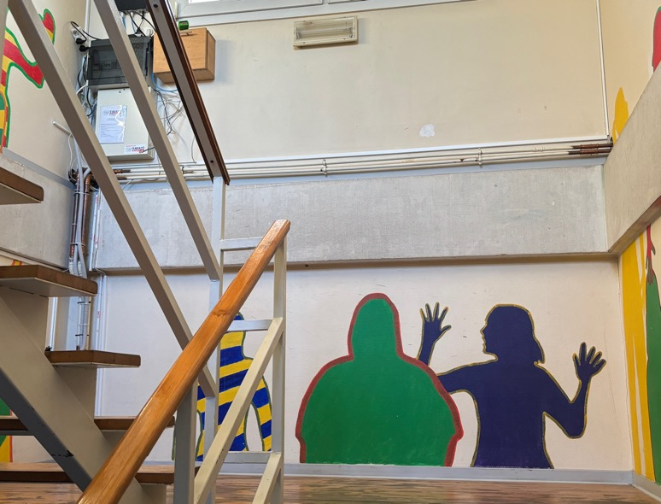
2. Technieken
Verwarming:
Centrale stookplaats: ok! Goed geïsoleerde leidingen en kleppen, regeling via gebouwbeheersysteem
Stookplaats sportzaal: ketel in orde, maar rest verouderd
Water in kelder
Soms leidingen niet geïsoleerd
Notes:
Inertie
Temperatuur snachts + weekend

Slide 8
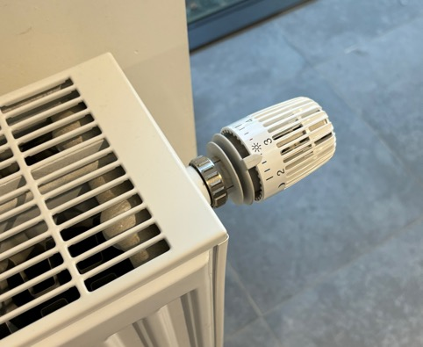
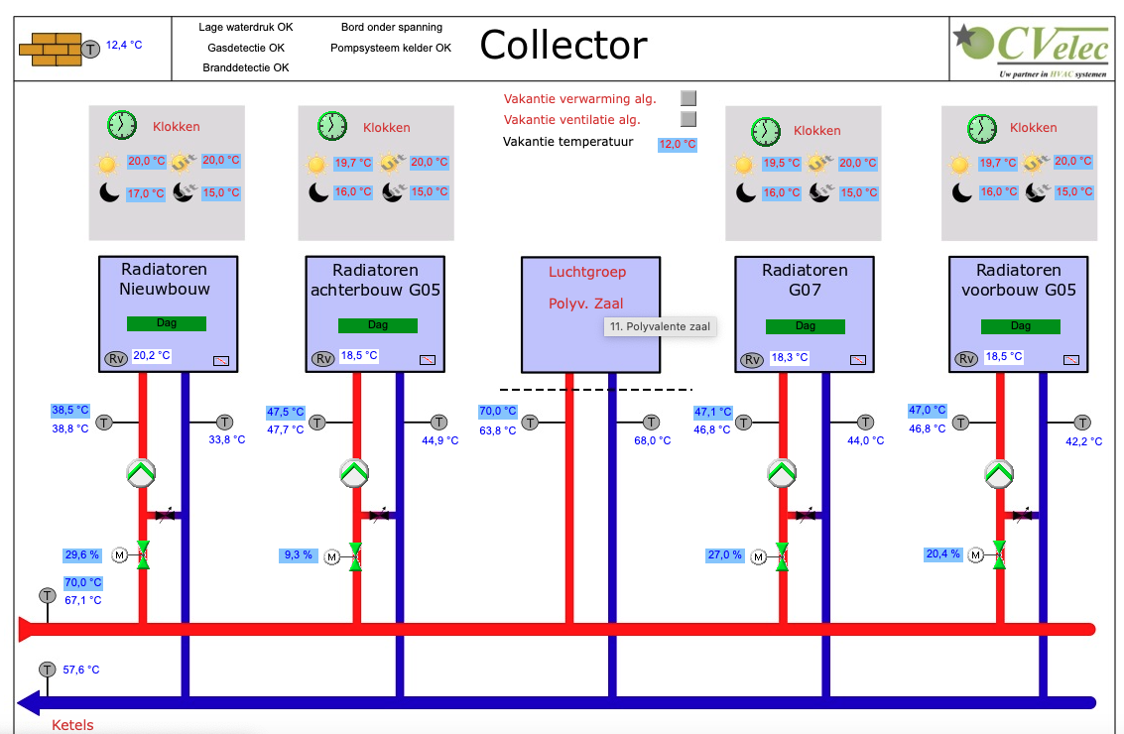
2. Technieken
Verwarming:
Handmatige thermostaatkranen
Notes:
Inertie
Temperatuur snachts + weekend

Slide 9
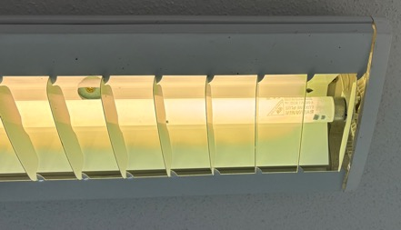
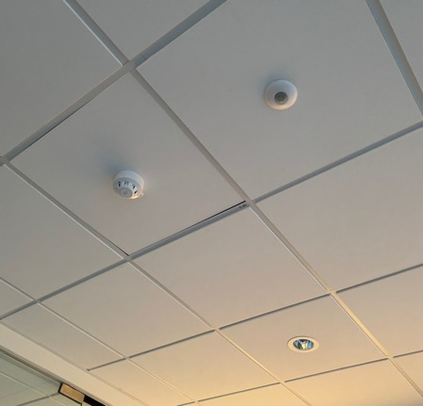
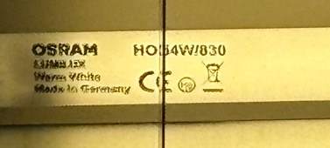
2. Technieken
Verlichting:
Relighting project: TL lampen vervangen door LED (verbruik : 2)
Bewegingsdetectie
Op sommige plaatsen nog TL lampen
Notes:
Inertie
Temperatuur snachts + weekend

Slide 10
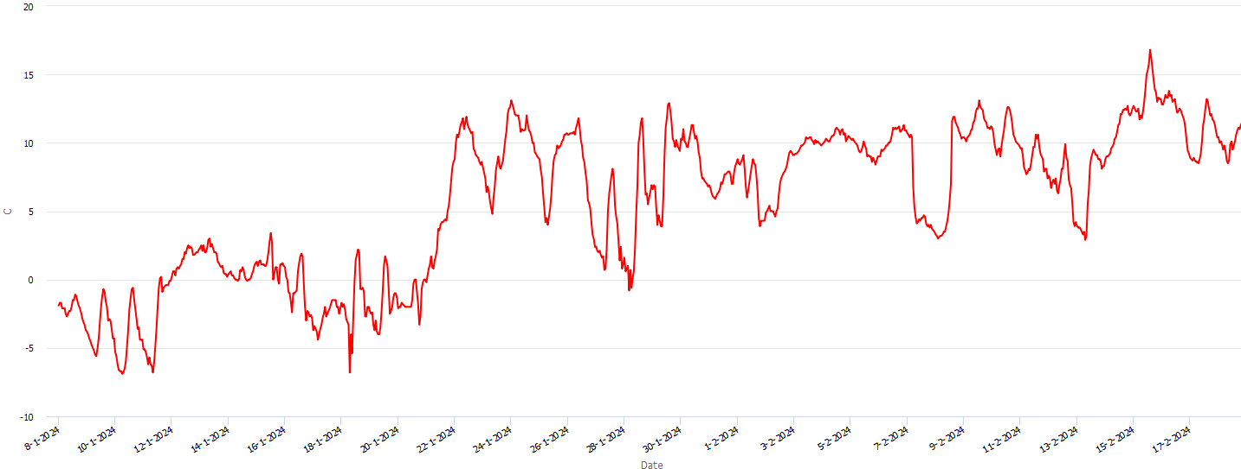
3. Meetcampagne
Op zoek naar afwijkingen: te hoge, te lage temperatuur of gebruik verwarming als er niemand aanwezig is (bewegingsdetectie)
Gemeten van 12 januari tot 18 februari
Buitentemperaturen tijdens meetcampagne
08/01 - 22/01
vriestemperaturen
22/01 – 18/02
5 à 10°C

Slide 11
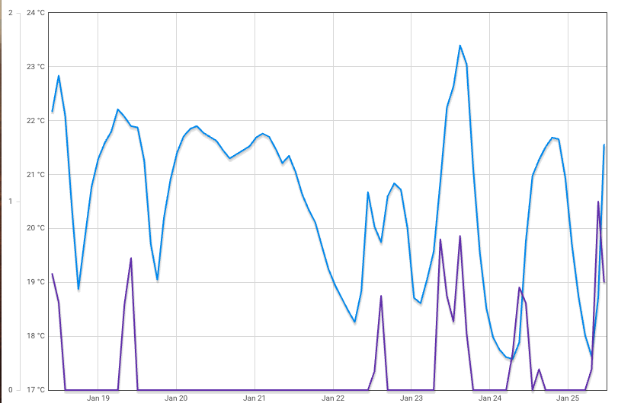
3. Meetcampagne
Containerklas C5 (aangesloten op stookplaats turnzaal)
23,5 °C
Temperatuur
Aanwezigheid
‘s nachts 18-19 °C
Weekend

Slide 12
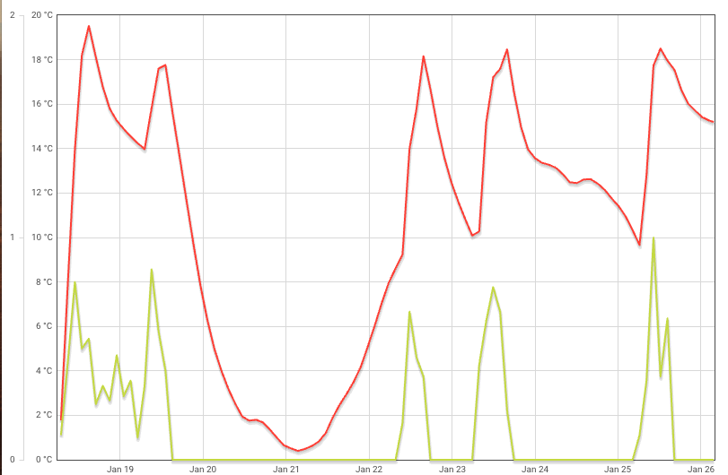
3. Meetcampagne
Containerklas D5 (elektrische vuren)
18°C comfort temperatuur?
Temperatuur
Aanwezigheid
Weekend

Slide 13
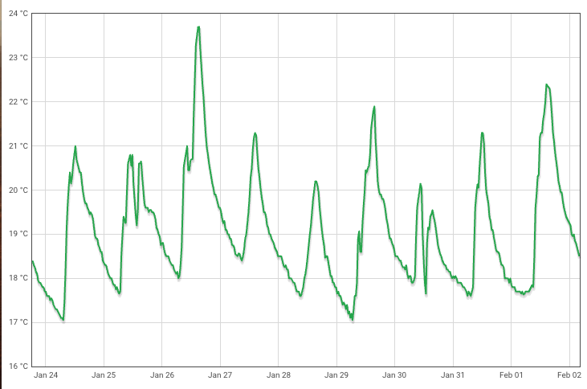
3. Meetcampagne
Lokaal 119
Relatief stabiel regelgedrag – wel weekend?
Hoge
temperaturen
Weekend ?

Slide 14
4. Verbruiksanalyse
Verbruik elektriciteit en gas bijgehouden via ‘EnergyID’
Kan je thuis ook doen!
Verbruiken in kWh (kiloWattUur = een hoeveelheid energie)
Met 1 kWh kan je:
Een half uur stofzuigen met een stofzuiger (van 2.000 Watt)
5 avonden tv kijken
Een zuinige koelkast 2 dagen laten koelen
25 uur lang een laptop gebruiken
Tot wel 100 keer uw smartphone opladen
Ongeveer 7 kilometer rijden met een elektrische auto
Eén keer de vaatwasser of wasmachine gebruiken

Slide 15
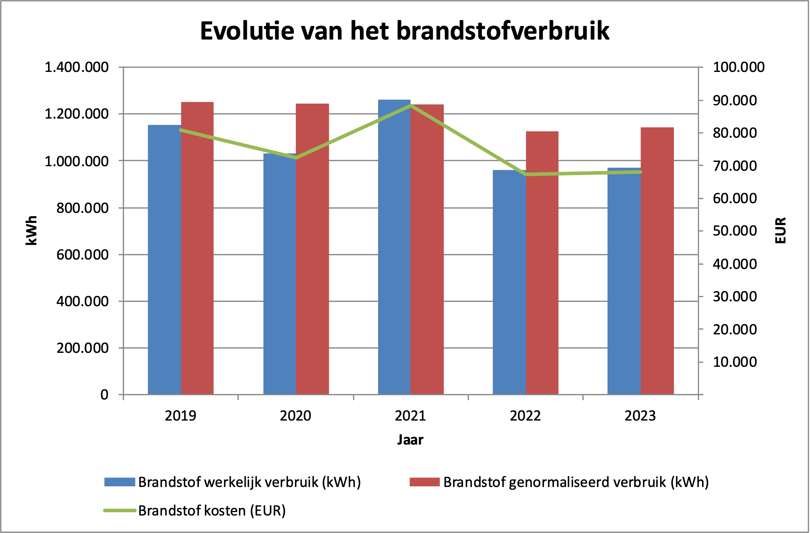
4. Verbruiksanalyse
Gasverbruik
Jaarlijks gemiddeld 1.075.000 kWh

Slide 16
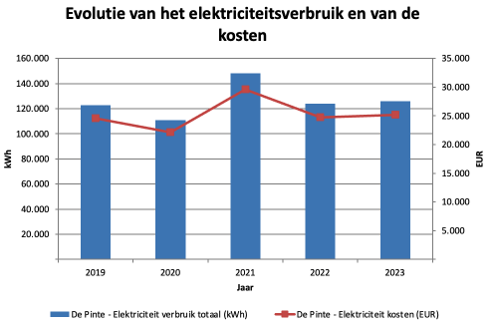
4. Verbruiksanalyse
Elektriciteit
Jaarlijks 126.000 kWh
Specifiek verbruik 10,70 kWh / m²
*Bijkomend eigen verbruik PV
2023: 54.000 kWh

Slide 17
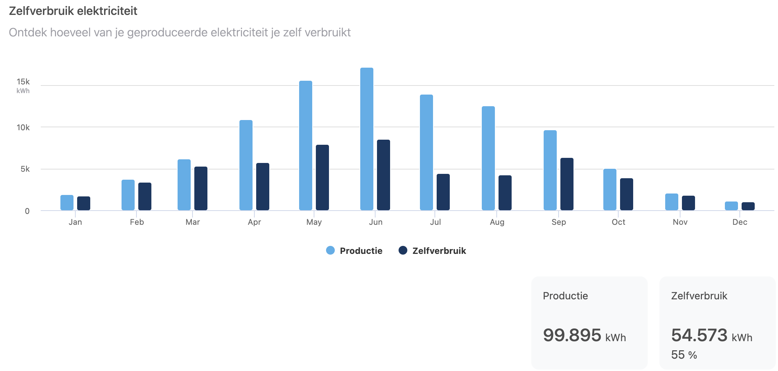
4. Verbruiksanalyse
Elektriciteit: zonne-energie

Slide 18
Energie-audit door leerlingen School X

Slide 19
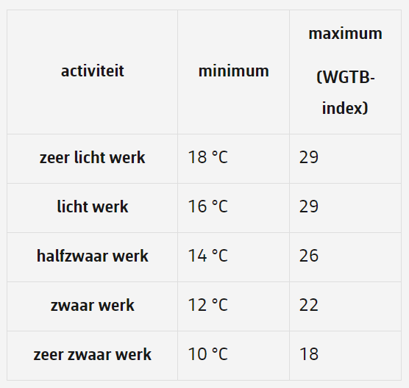
Infrarood thermometer
Theorieles
Praktijkles
Notes:
Klastemp 19°C

Slide 20
Infrarood thermometer
Theorieles
Praktijkles
Notes:
Klastemp 19°C

Slide 21
Infrarood thermometer
Verwarmde ruimtes
Notes:
Lokaal 112 niet betrouwbaar: op zelfde moment buitenmuur 15°C en 11°C door 2 verschillende groepjes
Spreiding leraarszaal zou wel kunnen: koude buitenmuur werd om 9h ‘s ochtends gemeten, toen het buiten misschien 3 °C was; de iets warmere buitenmuur in de namiddag Refter: wel héél lage T binnenmuur (7°C) bij 1 van de metingen, maar ook bij de andere meting is er 6,3 °C verschil tussen binnen en buitenmuur

Slide 22
Verwarming
Notes:
18 verschillende lokalen onderzocht
95 ingaves

Slide 23
Verwarming
Notes:
18 verschillende lokalen onderzocht
95 ingaves

Slide 24
Verlichting
Notes:
18 verschillende lokalen onderzocht
95 ingaves

Slide 25
Verlichting
Notes:
18 verschillende lokalen onderzocht
95 ingaves

Slide 26
Luxmeter (lichten uit of aan)
KLASLOKALEN
Notes:
Verlichting. Donkere lokalen: 119; C5; D5; D2; 116; studielokaal?

Slide 27
Luxmeter (lichten uit of aan)
Zijn er bij deze TL-lampen reflectoren die het licht naar beneden reflecteren?:
Lokaal 119: Ja én nee
D5: ik weet het niet
Studielokaal: Nee – we weten het niet
Zijn de muren donker of licht?
Lokaal 116: donker én licht?
Hangen er dingen tegen of voor het raam waardoor het daglicht niet binnenkomt?
D5: nee/ja
Studielokaal: nee/ja
Lokaal 116: nee/ja
Notes:
Verlichting. Donkere lokalen: 119; C5; D5; D2; 116; studielokaal?

Slide 28
Luxmeter (lichten uit of aan)
GANGEN
Notes:
Verlichting. Donkere lokalen: 119; C5; D5; D2; 116; studielokaal?

Slide 29
Debietzakjes
Lekkende kranen?
Lokaal 112
Lokaal 113
Toiletten gelijkvloers jongens
Notes:
Verlichting. Donkere lokalen: 119; C5; D5; D2; 116; studielokaal?

Slide 30
Wattmeter

